Slide 1
사용자 인터페이스(AWT)

Slide 2
AWT(Abstract Window Toolkit)-
(1) java.awt 패키지
java.awt 패키지 : GUI 구축을 위한 클래스들의 모임
java.awt 패키지에서 제공되는 클래스들의 유형별 분류
컴포넌트의 배치 BorderLayout, FlowLayout, GridLayout,
와 관련된 클래스 GridBagLayout, GridBagConstraints, CardLayout
GUI 구성과 Button, Label, Canvas, Checkbox, Choice, Scrollbar, Component
관련된 클래스 List, Menu, TextComponent, TextArea, MenuBar, MenuItem,
TextField, CheckboxGroup, CheckboxMenuItem, MenuComponent
그래픽 출력과 Color, Font, FontMetrics, Rectangle, Point, Polygon,
관련된 클래스 Graphics, Image
컨테이너 클래스 Frame, Panel, Window, Container, FileDialog, Dialog
그 외의 클래스 Insets, Dimension, Toolkit, Event, MediaTracker

Slide 3
AWT(Abstract Window Toolkit)-
(1) java.awt 패키지
Java.awt 패키지의 클래스 계층 구조
Button
Checkbox
Canvas
Choice Panel
Container ScrollPan Dialog FileDialog
Component Label Window
List Frame
Scrollbar TextArea
Object TextComponent
TextField
MenuBar
MenuComponent CheckboxMenuItem
MenuItem
Menu PopupMenu

Slide 4
AWT(Abstract Window Toolkit)-component / container
Component : 자바AWT에서 제공하는 버튼, 체크박스 등의 윈도우 환경을 이루는 부분들을 컴포넌트라고 한다.
Container : 컴포넌트를 담는 그릇 역할을 컨테이너라고 한다.
  Frame, Window, Dialog, FileDialog, Panel, Applet 등의 하위 클래스를 가지고 있다
  컨테이너는 서브(sub) 컨테이너를 가질 수 있다
  일반적으로 서브 컨테이너로 Panel 클래스가 많이 사용된다

Slide 5
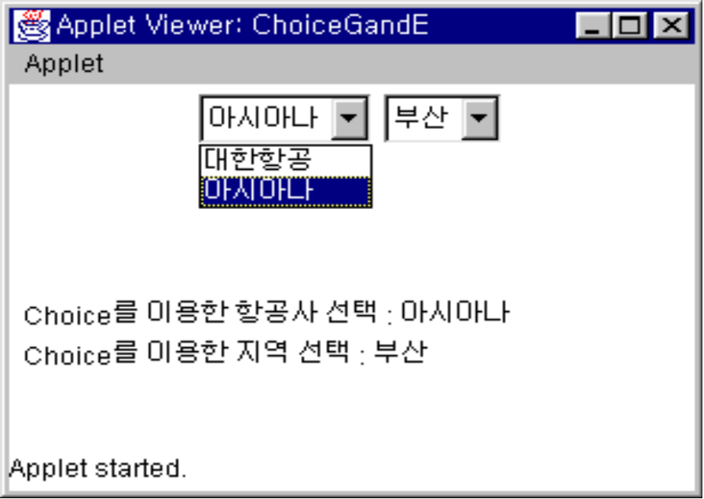
AWT의 사용법
AWT 사용법
1. 컴포넌트 생성
2. 컨포넌트에 부착
버튼
1.객체선언
2.객체생성
라벨
버튼
라벨
3. 이벤트 처리

Slide 6
Label 클래스
문자열을 출력하는 기능을 제공
  생성자
  Label()
  Label(String str)
  Label(String str, int align)
  str : 라벨로 나타낼 문자열
  align : 클래스에 정의된 상수 LEFT, CENTER, RIGHT를 사용하여 위치를 지정
  메소드
int getAlignment() 현재 설정된 위치값(LEFT, CENTER, RIGHT)을 반환
int setAlignment(int align) 라벨의 위치 값을 설정
String getText() 현재의 Label 객체가 가지고 있는 문자열을 반환
void setText(String str) 현재의 Label 객체의 문자열을 str로 설정

Slide 7
Button 클래스
인터페이스 구축에 많이 사용되는 클래스로서 버튼 기능 제공
  생성자
    Button()
    Button(String str)
    str : 버튼에 표시할 문자열
  메소드
String getLabel() 버튼의 레이블을 반환
void setLabel(String str) 버튼의 레이블을 str로 설정
  관련 이벤트
    일반적으로 버튼과 관련된 이벤트는 action 이벤트로 처리

Slide 8
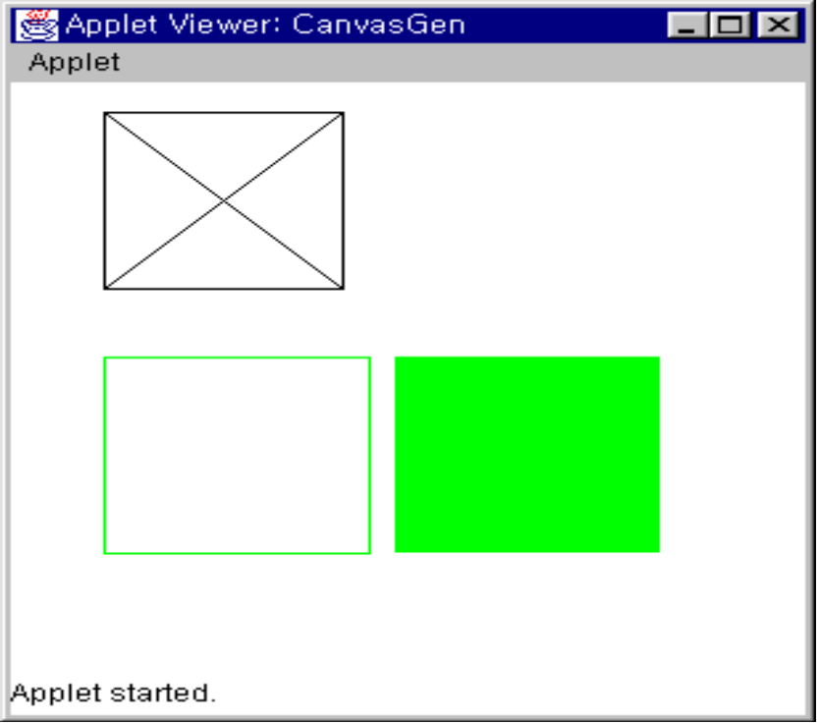
Canvas 클래스
비어있는 윈도우를 제공하는 클래스
윈도우를 이용하여 다양한 그래픽 출력 가능
  생성자
  Canvas()

Slide 9
Checkbox와 CheckboxGroup 클래스
GUI 설계시 사용자의 선택 기능을 제공하는 클래스
Checkbox 클래스
  생성자
    Checkbox()
    Checkbox(String str)
    Checkbox(String str, boolean state)
    Checkbox(String str, boolean state, CheckboxGroup group)
    Checkbox(String str, CheckboxGroup group, boolean state)
    str : 체크박스 옆에 나타낼 문자열
    state : true이면 체크박스가 처음부터 선택된 상태로 나타난다
    group : CheckboxGroup 클래스의 객체로서 체크박스를 그룹으로
    묶기위해 사용

Slide 10
Checkbox와 CheckboxGroup 클래스
Checkbox 클래스
  메소드
boolean getState() 체크박스의 현 상태를 반환
void setState(boolean on) 체크박스의 상태를 on으로 설정
String getLabel() 체크박스의 레이블을 반환
void setLabel(String str) 체크박스의 레이블을 str로 설정
CheckboxGroup 클래스 : Checkbox를 그룹으로 묶는 기능 제공
  생성자
  CheckboxGroup( String label, boolean state, checkboxGroup group)
  메소드
Checkbox getSelectedCheckbox() 그룹에서 선택된 체크박스를 반환
void setSelectedCheckbox(Checkbox cb) 그룹에서 cb로 지정된 체크박스를
선택된 상태로 설정

Slide 11
Choice 클래스
풀다운 메뉴와 같은 리스트를 제공하는 클래스(리스트중 하나만 선택 가능)
  생성자
  Choice()
  메소드 : 다음 슬라이드

Slide 12
Choice 클래스-메소드
Choice 클래스의 메소드
void add(String str) str로 지정된 항목을 추가
throws NullPointerException
void addItem(String str) str로 지정된 항목을 추가
throws NullPointerException
void addItemListener(ItemListener il) 리스너를 등록
String getIndex(int i) i 번째 항목을 반환
int getSelectedIndex() 선택된 항목의 인덱스를 반환
String getSelectedItem() 선택된 항목의 이름(문자열)을 반환
void insert(String str, int i) str로 지정된 항목을 i번째 인덱스 위치에 추가
throws IllegalArgumentException
void remove(int i) i 번째 항목을 삭제
throws IllegalArgumentException
void removeAll() 모든 항목을 삭제
void removeItemListener(ItemListener il) 등록된 리스너를 해제
void select(int i) i 번째 항목을 선택
throws IllegalArgumentException
void select(String str) str로 지정된 항목을 선택
throws IllegalArgumentException

Slide 13
TextField와 TextArea 클래스
이 두개의 클래스는 TextComponent 클래스로부터 상속된 클래스이다
TextComponent 클래스의 주요 메소드 : 다음 슬라이드
TextField 클래스 : 텍스트 한 줄을 입력 받기 위한 클래스
  생성자
    TextField()
    TextField(String str)
    TextField(int cols)
    TextField(String str, int cols)
      str : 텍스트 필드에 나타낼 초기 문자열
      cols : 텍스트 필드의 폭. 입력되는 내용이 크기를
      벗어나면 스크롤 되면서 계속 입력된다.

Slide 14
TextField 클래스의 메소드(1)
TextComponent 클래스의 주요 메소드
void select(int start, int end) 텍스트의 start 위치부터 end 위치까지를 선택
void selectAll() 컴포넌트의 모든 텍스트를 선택
void setEditable(boolean flag) 컴포넌트의 텍스트를 수정 가능하게 하기 위해서는 flag를
true로하여 이 메소드를 수행. 아니면 false로 설정
void setSelectionEnd(int end) end로 지정된 위치를 선택된 텍스트의 끝으로 설정
void setSelectionStart(int start) start로 저징된 위치를 선택된 텍스트의 시작으로 설정
void setText(String str) 컴포넌트의 텍스트를 str로 설정
void addTextListener(TextListener tl) 리스너를 등록
void removeTextListener(TextListener tl) 리스너를 해제
String getSelectedText() 사용자에 의해 선택된 텍스트를 문자열로 반환
int getSelectionEnd() 선택된 텍스트의 마지막 문자의 인덱스를 반환
int getSelectionStart() 선택된 텍스트의 첫 번째 문자의 인덱스를 반환
String getText() 컴포넌트의 내용을 문자열로 반환
Boolean isEditable() 컴포넌트가 수정 가능하면 true를, 아니면 false를 반환

Slide 15
TextField 클래스의 메소드(2)
TextField 클래스의 주요 메소드
void addActionListener(ActionListener al) ActionListener를 등록
void removeActionListener(ActionListener al) ActionListener를 제거
char getEchoChar() 에코 문자를 반환
void setEchoChar(char c) 컴포넌트에 에코 문자를 설정

Slide 16
TextArea 클래스
TextArea 클래스 : 여러줄의 텍스트를 입력받을 수 있는 기능을 제공
  생성자
    TextArea()
    TextArea(String str)
    TextArea(int rows, int cols)
    TextArea(String str, int rows, int cols)
    TextArea(String str, int rows, int cols, int scrollbars)
      str : 초기에 나타낼 문자열 rows, cols : 텍스트 창의 폭과 높이
      scrollbars : 텍스트 창에 나타낼 스크롤바의 형태를 지정한다. 스크롤바를 지정하기 위해 상수 사용
        SCROLLBARS_BOTH 수직, 수평 스크롤 사용
        SCROLLBARS_HORIZONTAL_ONLY 수평 스크롤만 사용
        SCROLLBARS_VERTICAL_ONLY 수직 스크롤만 사용
        SCROLLBARS_NONE 스크롤 사용 안함

Slide 17
TextArea 클래스의 메소드
TextArea 클래스의 주요 메소드
void append(String str) str로 지정된 문자열이 첨가된다
void insertText(String str, str로 지정된 문자열이 index로 지정된 위치에 삽입된다
int index)
void replaceText(String str, startIndex와 endIndex 사이의 문자열이 str로 대치된다
int startIndex, int endIndex)

Slide 18
List 클래스
여러 개의 항목중에 하나 또는 하나 이상을 선택할 수 있는 기능을 제공
  생성자
    List()
    List(int rows)
    List(int rows, boolean multiple)
      rows : 리스트 창의 크기로서 몇 개의 항목을 보이게 할 것인지를 지정
      multiple : true로 지정되면 리스트 항목 중에서 여러 개를 선택할 수 있음을 의미
  메소드
void add(String str) str로 지정된 항목을 리스트 객체에 추가
void add(String str, int i) str로 지정된 항목을 리스트의 i 번째 위치에 추가
void addActionListener(ActionListener al) Action 리스너를 등록
void addItemLIstener(ItemListener il) Item 리스너를 등록
void deselect(int i) i번째 인덱스의 항목을 해제
String getItem(int i) i번째 인덱스의 항목을 문자열로 반환

Slide 19
List 클래스
  메소드(계속)
int getItemCount() 항목의 개수를 반환
String[] getItems() 리스트의 모든 항목을 포함하는 문자열 배열을 반환
int getSelectedIndex() 선택된 항목(한 개)의 인덱스를 반환
int[] getSelectedIndexes() 선택된 항목(여러개)의 인덱스를 정수 배열로 반환
String getSelectedItem() 선택된 항목(한 개)을 문자열로 반환
String[] getSelectedItems() 선택된 항목(여러개)을 문자열 배열로 반환
Object[] getSelectedObjects() 선택된 항목을 Object 의 배열로 반환
boolean isMultipleMode() 현재의 리스트 객체에서 다수개의 항목을 선택할 수 있으면
true를, 아니면 false를 반환
void remove(String str) 리스트에서 str로 지정된 항목을 삭제
void remove(int i) 리스트에서 i번째 인덱스 항목을 삭제
void removeAll() 리스트의 모든 항목을 삭제
void removeActionListener(ActionListener al) Action 리스너의 등록을 해제
void removeItemListener(ItemListener il) Item 리스너의 등록을 해제
void select(int i) i번째 항목을 선택
throws IllegalArgumentException
void setMultipleMode(boolean flag) i번다수개의 선택 항목을 위해서는 flag를 true로 설정
하고, 그렇지 않으면 false로 설정째 항목을 선택

Slide 20
Scrollbar 클래스
스크롤바는 다른 컴포넌트와 같이 사용되기도 하지만 독자적으로도 사용될 수 있다
  생성자
  Scrollbar()
  Scrollbar(int orientation)
  Scrollbar(int orientation, int value, int width, int min, int max)
    orientation : 스크롤바의 방향을 지정하는 상수로 HORIZONTAL과 VERTICAL이 사용
    value : 스크롤의 초기 값 width : 스크롤 폭의 크기
    min, max : 스크롤의 최소값과 최대값

Slide 21
Scrollbar 메소드
  메소드
void addAdjustmentListener(AdjustmentListener al) Adjustment 리스너를 등록
void removeAdjustmentListener(AdjustmentListener al) 등록된 Adjustment
리스너를 제거
int getValue() 스크롤 바의 값을 반환
void setValue(int i) 스크롤 바의 값을 설정

Slide 22
배치 관리자(Layout Manager)-BorderLayout
▶BorderLayout은 컨테이너의 경계선을 기준으로 하여 동, 서, 남, 북, 중앙 의 다섯가지 위치를 지정하여 컴포넌트를 배치한다. Window, Frame, Dialog의 기본 레이아웃이다.
▶ 하나의 방향에는 하나의 컴포넌트 또는 하나의 컨테이너 만 배치된다.
▶ 컴포넌트들의 적정 size를 유지하지 못함 즉 컴포넌트의 크기가 컨테이너 크기에 좌우된다. 컴포넌트의 배치는 그대로 이고 크기만 변함
▶ 폭을 늘리면 북, 중앙, 남쪽이 늘어나고 높이를 늘리면 동,서,중앙이 늘어 난다.
생성형식) BorderLayout()
    BorderLayout(int hgap, int vgap)
      hgap, vgap : 컴포넌트들 사이의 간격을 의미하며 픽셀단위로 지정 hgap옆간격을 나타내며 vgap는 위아래간격을 나타냄

Slide 23
배치 관리자(Layout Manager)-FlowLayout
▶FlowLayout 은 순서대로 컴포넌트를 차례대로 가로 방향으로 배치한다. Panel 의 기본 레이아웃이다.
▶ 컴포넌트의 추가가 좌에서 우로 위에서 아래로 된다.
▶ 적정 사이즈를 유지한다.
생성형식) FlowLayout()
    FlowLayout(int align)
    FlowLayout(int align, int hgap, int vgap)
      align : 정렬방식을 지정하는 상수. LEFT, CENTER, RIGHT를 사용
      hgap, vgap : 컴포넌트 사이의 수직, 수평 간격을 지정하는 값으로서 픽셀단위

Slide 24
배치 관리자(Layout Manager)-GridLayout
▶ GridLayout은 가로,세로 일정한 개수 만큼의 격자로 컨테이너를 나눈 다음 나눠진 격자 안에 컴포넌트를 추가한다.
▶ 컴포넌트를 행과 열을 가진 배열 형태로 배치
생성형식)
    GridLayout()
    GridLayout(int rows, int cols)
    GridLayout(int rows, int cols, int hgap, int vgap)
      rows, cols : 배치할 행과 열
      hgap, vgap : 컴포넌트 사이의 간격. 픽셀 단위

Slide 25
배치 관리자(Layout Manager)-GridBagLayout / cardLayout
▶ GridBagLayout은 레이아웃 관리자들 중 가장 세밀하게 컴포넌트를 배치할 수 있다. 격자와 함께 각 컴포넌트 별로 지정할 수 있는 제한값들을 사용한다.
▶ cardLayout은 여러 개의 컨테이너들 중에서 하나만 앞쪽에서 보여주고 나머지는 뒤쪽에 감추었다가 선택되어 컨테이너만 앞으로 드러내어 보여주는 레이아웃 관리자 이다. 윈도우에서 탭 다이얼로그라고 부르는 사용자 인터페이스와 비슷하다.

Slide 26
Panel 클래스
Container 클래스로부터 상속된 클래스로서 컴포넌트들을 담는 그릇역할을 하는 클래스
애플릿에 여러 개의 Panel 객체를 생성. 각각의 Panel 객체에 배치관리자를 설정하여 컴포넌트들을 배치할 수 있다
  생성자
    선언 : Panel panel1……..;
    생성 : panel1 = new Panel();

Slide 27
Window와 Frame 클래스
Window 클래스 : 타이틀이나 메뉴가 없는 단순한 윈도우를 제공하는 클래스
  메소드
void show() 생성된 윈도우 객체를 나타낸다
void dispose() 윈도우 객체를 제거한다
void pack() 윈도우를 초기 크기로 설정한다
Frame 클래스 : Window 클래스의 하위 클래스. Frame 클래스의 객체는 타이틀이나 메뉴등을 사용할 수 있다. 일반적으로 윈도우를 생성할 때 많이 사용하는 클래스
  생성자
    Frame()
    Frame(String title)
      title : 윈도우의 타이틀 바에 나타낼 문자열

Slide 28
Window와 Frame 클래스
Frame 클래스의 메소드
MenuBar getMenuBar() 현재 윈도우의 메뉴바를 MenuBar 객체로
반환
void setmenuBar(MenuBar mb) 현재의 윈도우에 mb로 지정된 메뉴바를 설정
String getTitle() 현재 윈도우의 타이틀을 문자열로 반환
void setTitle(String str) 현재 윈도우의 타이틀을 str로 설정

Slide 29
Dialog와 FileDialog 클래스
다이어로그 윈도우 : 사용자에게 간단한 정보를 알리거나 받아들이기 위해 사용
  modal 다이어로그 윈도우 : 사용자에 의해 윈도우가 처리(OK 버튼을 누르는 등)되어야만 응용 프로그램이 계속 진행된다
  modeless : 다이어로그 윈도우가 사용자에 의해 처리되지 않아도 응용 프로그램이 계속 진행될 수 있다

Slide 30
Dialog 클래스
Dialog 클래스
  생성자
    Dialog(Frame parent)
    Dialog(Frame parent, boolean flag)
    Dialog(Frame parent, String title)
    Dialog(Frame parent, String title, boolean flag)
    parent : 다이어로그 윈도우를 제어하는 Frame 타입의 부모 윈도우
    flag : true이면 modal 다이어로그 윈도우를 의미. false이면 modeless 다이어로그 윈도우를 의미
    title은 다이어로그 윈도우에 나타낼 타이틀

Slide 31
FileDialog 클래스
FileDialog 클래스
  Dialog 클래스로부터 상속된 클래스
  파일을 읽어오고 파일을 저장하기 위한 파일 선택 윈도우를 제공하는 클래스
  생성자
    FileDialog(Frame parent)
    FileDialog(Frame parent, String str)
    FileDialog(Frame parent, String str, int rw)
      parent : 다이어로그 윈도우를 제어하는 부모 윈도우를 의미
      str : 타이틀
      rw : 파일을 읽어올것인지, 저장할 것인지를 지정하는 상수로서 LOAD와 SAVE가 사용

